Slide 1
МЕТОДОЛОГИЧЕСКИЕ, МЕТОДИЧЕСКИЕ И ПРАКТИЧЕСКИЕ ВОПРОСЫ ОЦЕНКИ ПСИХОФИЗИОЛОГИЧЕСКОГО СОСТОЯНИЯ РАБОТНИКОВ ОПАСНЫХ ПРОИЗВОДСТВ ПО ПАРАМЕТРАМ ВИБРОИЗОБРАЖЕНИЯ
Е.С.Щелканова
3-я Международная научно-техническая конференция. Современная Психофизиология Технология виброизображения (Vibraimage), СПб, 25 июня 2020 г.

Slide 2
Исходные ПОЛОЖЕНИЯ
Психофизиологическое состояние – причинно обусловленное явление, реакция не отдельной системы или органа, а личности в целом, с включением в реагирование как физиологических, так и психических уровней (субсистем) управления и регулирования, относящихся к подструктурам и сторонам личности (по Е.П. Ильину).
Психофизиологическое обследование – обследование, осуществляемое с целью получения данных о психических, психофизиологических и физиологических качествах работника и уровне его психофизиологической адаптации.
Психофизиологическая адаптация (ПФА) – системный ответ человека на действие внешних и внутренних стимулов и факторов, направленный на достижение полезного приспособительного результата.
Нарушение психофизиологической адаптации является донозологическим критерием выявления психосоматических заболеваний работников опасных производств на ранней стадии их развития.
Технология виброизображения рассматривается как метод экспресс-оценки ПФА, дополняющий оценку, проводимую на психологическом, психофизиологическом и физиологическом уровнях в соответствии существующими нормативными документами.

Slide 3
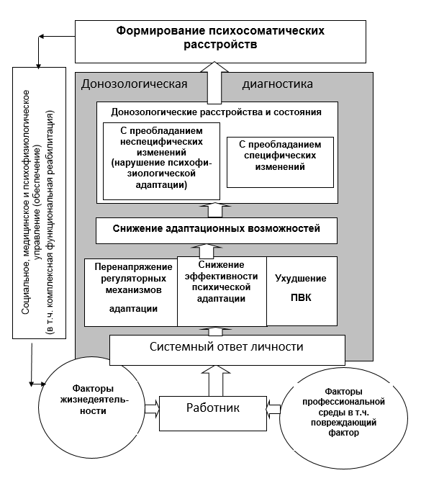
Концептуальная модель формирования психосоматических расстройств работников опасных производств

Slide 4
Метод иерархической стратификации функциональных состояний человека
Первый этап - классификация первичных показателей оценки функционального состояния человека. Её цель - формирование интегральных показателей оценки изучаемых функций организма, имеющих характер функциональных шкал. Это позволяет проводить оценку функционального состояния человека не по симптомальным, а по синдромальным характеристикам, что повышает устойчивость и надёжность оценки. Математическая реализация данного этапа осуществляется с использованием методов факторного и канонического корреляционного анализов.
Второй этап - формирование пространства альтернатив выбора. Оно осуществляется в пространстве интегральных показателей и состоит в выделении типологических состояний человека. Затем с привлечением экспертов проводится сравнение альтернатив в целях их ранжирования по степени соответствия внешним целевым критериям.
Третий этап – построение формализованных правил принятия решений, позволяющих оценить вероятность идентификации каждой из выделенных альтернатив.

Slide 5
Математические методы реализации
Линейные методы многомерного статистического анализа (факторный анализ, канонический корреляционный анализ , кластерный анализ, дискриминантный анализ).
2) Нелинейные методы построения искусственных нейронных сетей (ИНС)

Slide 6
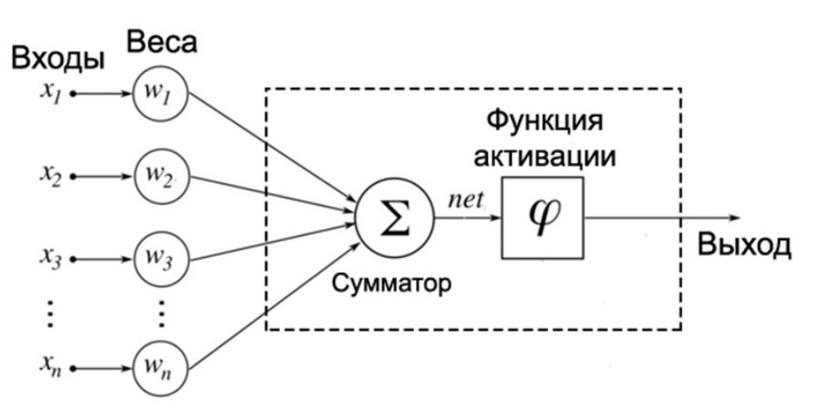
Математическая модель искусственного нейрона
Основные свойства:
Нелинейность за счет использования различных типов функции активации.
Способность ИНС к обобщению/самообучению за счет уточнения «весов» нейронов при поступлении новых примеров.

Slide 7
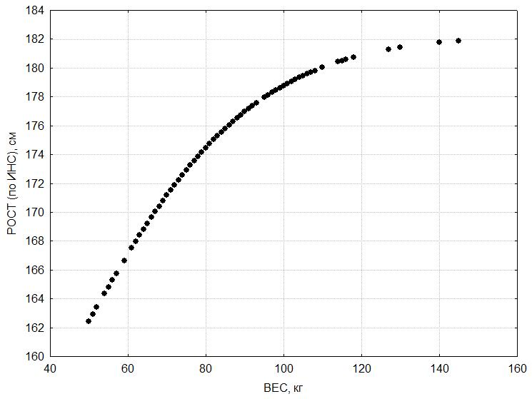
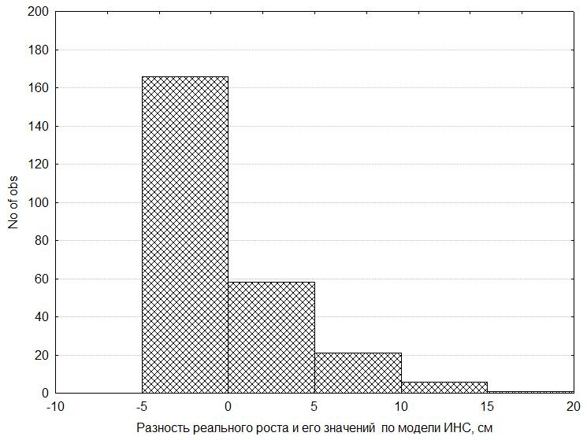
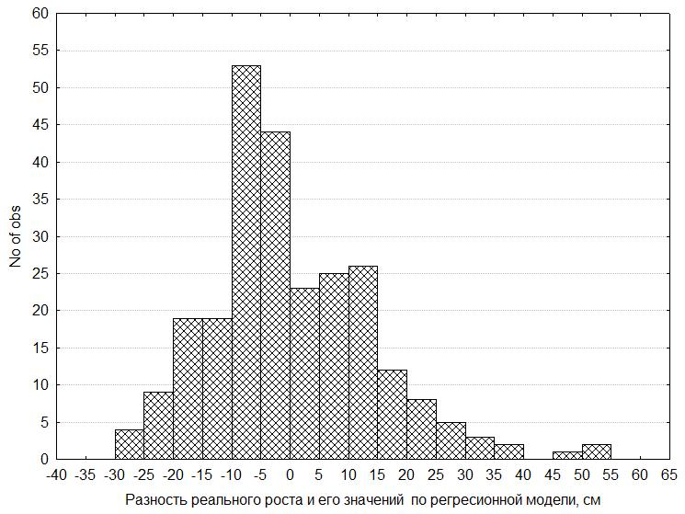
Регрессионная модель прогнозирования веса человека по его росту
Нейросетевая модель прогнозирования веса человека по его росту

Slide 8
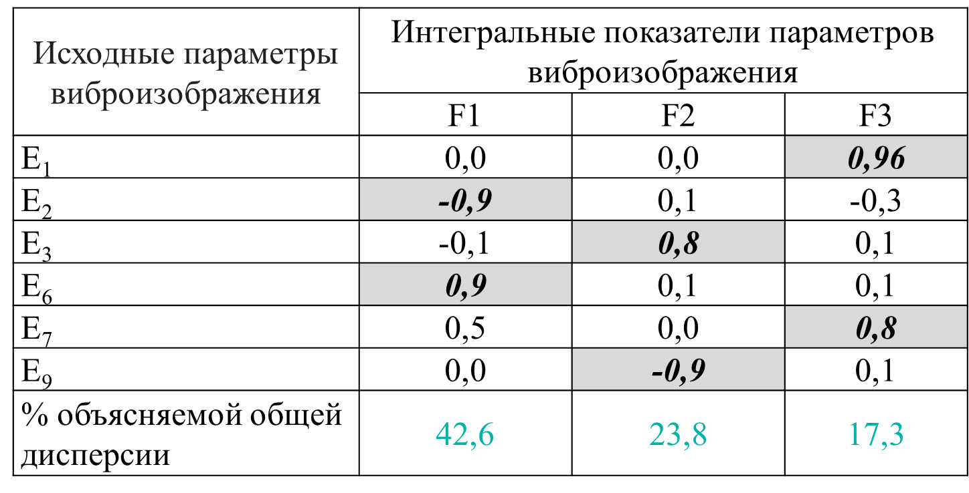
Факторная структура параметров виброизображения по данным базы МЕД
(4800 наблюдений)

Slide 10
Классификационная матрица распознавания типологических классов с использованием линейных дискриминантных функций
Параметры искусственной нейронной сети для формализованного распознавания классов типологических состояний (точность 100%)
Типологические классы | % правильной классификации | Прогнозируемое распределение
 |  | КЛ1 | КЛ2 | КЛ3
КЛ1 | 99,2 | 823 | 7 | 0
КЛ2 | 99,3 | 8 | 3483 | 15
КЛ3 | 88,3 | 0 | 89 | 673
Средний % | 97,7 | 831 | 3579 | 688
Объект прогнози-рования | Тип ИНС | Актива-ционная функция нейронов | Алгоритм тренировки | Стандартная ошибка прогнозирования
Класс состояния | MLP 3-9-3 | Tanh | BFGS | 0,00%
Примечание. MLP a-b-c: многослойный персептрон, а - число нейронов во входном, в - промежуточном, с - выходном слоях.

Slide 11
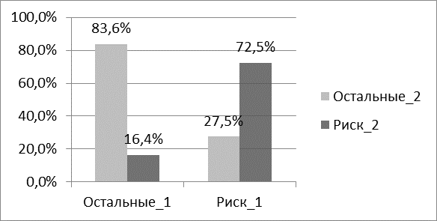
Верификация: данные комплексных психофизиологических обследований с использованием АПК ПФС-КОНТРОЛЬ

Slide 12
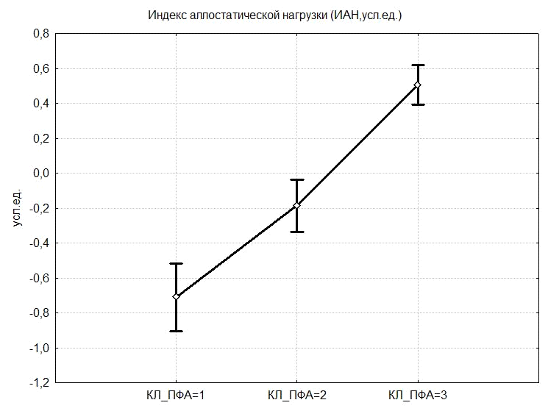
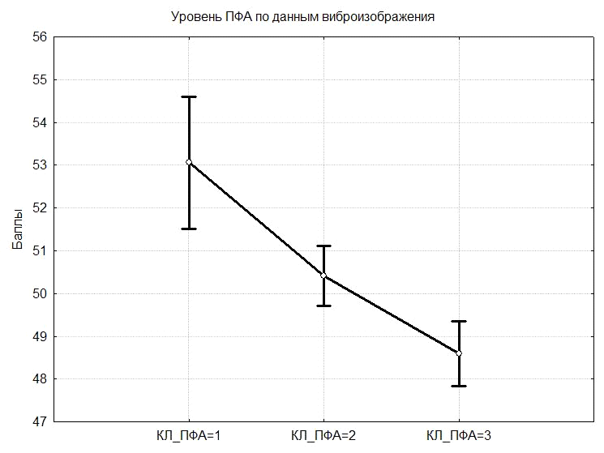

Slide 13
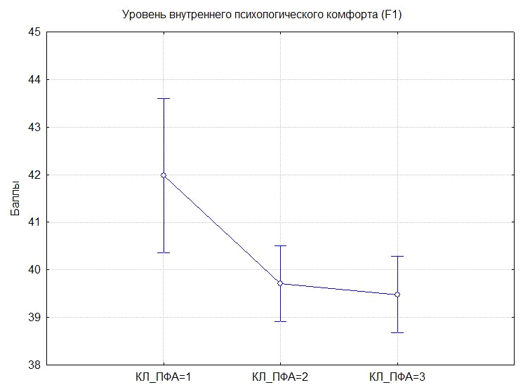
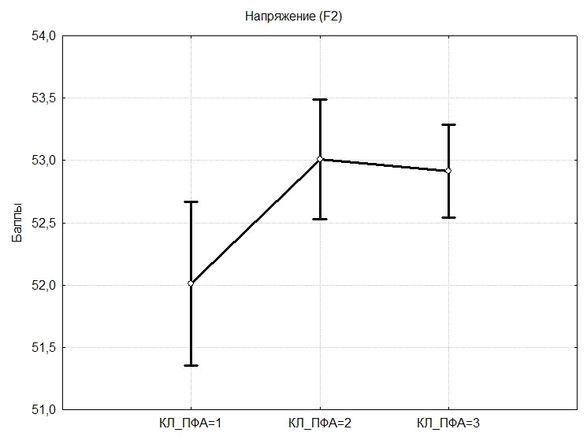
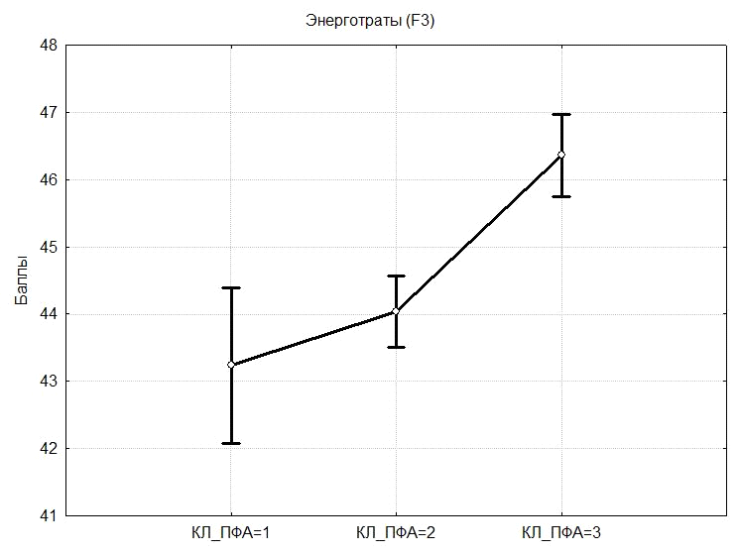

Slide 14
Характеристики классов психофизиологических состояний, выделяемых по параметрам виброизображения, с учетом результатов верификации
Обозн. класса | Наименование класса | Характеристики класса
КЛ1 | Норма | Высокий уровень психофизиологического состояния. Адекватное для сложившихся условий жизнедеятельности взаимодействие организма с внешней средой. Оптимальный уровень внутреннего психофизиологического комфорта. Низкое напряжение и энергетические затраты организма. Низкий риск развития психосоматических расстройств.
КЛ2 | Напряжение | Средний уровень психофизиологического состояния. Взаимодействие организма с внешней средой нарушено. Повышенный уровень напряжения регуляторных систем. Сниженный уровень внутреннего психофизиологического комфорта. Повышенное напряжение и энергетические затраты организма. Повышенный риск развития психосоматических расстройств.
КЛ3 | Перенапряжение | Низкий уровень психофизиологического состояния. Взаимодействие организма с внешней средой существенно нарушено. Высокий уровень напряжения регуляторных систем. Низкий уровень внутреннего психофизиологического комфорта. Высокое напряжение и энергетические затраты организма. Высокий риск развития психосоматических расстройств.

Slide 15
Экспресс-оценка психической адаптации работников опасных производств по характеристиками множественного интеллекта
Факторная структура характеристик МИ
Наименование показателей | Наименование факторов
 | F1_МИ | F2_МИ | F3_МИ | F4_МИ | F5_МИ | F6_МИ
1ВИ |  | 0,82
2 ФИ |  |  | 0,80
3 ЛМ | 0,87
4 БК |  |  |  | -0,81
5ВП |  |  |  |  | 0,49
6ПР |  |  |  |  |  | 0,91
7МД |  |  |  |  | 0,80
8МР |  |  | -0,44
9ПВ |  |  |  | 0,82
10ВЛ | -0,88
11БА |  |  | -0,81
12МЛ |  | -0,86
% объясняемой общей дисперсии | 14,9 | 13,7 | 12,4 | 11,3 | 8,7 | 8,3

Slide 16
Верификация факторов МИ (пример)
Показатели психического состояния | Значения фактора F1_МИ |  | p
 | Низкие | Высокие
Фактор F1_МИ, усл.ед. | -1,5+0,04 | 1,4 +0,04 | 0,000
Логико-математический (ЛМ) интеллект,% | 7,9+1,78 | 90,0+2,00 | 0,000
Вербально-лингвистический (ВЛ) интеллект, % | 85,9+2,24 | 8,2+1,84 | 0,000
Шкала F теста ММИЛ, баллы | 45,5+1,37 | 40,9+1,14 | 0,012
Шкала М2 теста ММИЛ, баллы | 45,3+1,30 | 43,2+0,91 | 0,184
Шкала М3 теста ММИЛ, баллы | 50,5+1,62 | 53,4+1,40 | 0,179
Шкала М5 теста ММИЛ, баллы | 51,7+1,51 | 45,6+1,50 | 0,006
Фактор А теста 16ФЛО, стены | 6,9+0,24 | 6,2+0,32 | 0,093
Фактор В теста 16ФЛО, стены | 6,5+0,28 | 7,6+0,20 | 0,003
Фактор С теста 16ФЛО, стены | 7,1+0,34 | 8,6+0,24 | 0,000
Фактор G теста 16ФЛО, стены | 5,0+0,19 | 6,0+0,21 | 0,001
Фактор H теста 16ФЛО, стены | 6,6+0,33 | 7,6+0,38 | 0,047
Фактор I теста 16ФЛО, стены | 6,0+0,24 | 4,8+0,20 | 0,000
Фактор L теста 16ФЛО, стены | 5,5+0,26 | 5,0+0,22 | 0,116
Фактор O теста 16ФЛО, стены | 4,6+0,27 | 3,6+0,25 | 0,008
Фактор Q2 теста 16ФЛО, стены | 4,9+0,25 | 5,6+0,32 | 0,074
Фактор Q3 теста 16ФЛО, стены | 7,8+0,24 | 8,8+0,18 | 0,002
Фактор Q4 теста 16ФЛО, стены | 4,2+0,28 | 3,4+0,19 | 0,023
Фактор F1 теста 16ФЛО, стены | 3,7+0,33 | 2,3+0,22 | 0,001
Фактор F3 теста 16ФЛО, стены | 5,2+0,23 | 6,7+0,21 | 0,000
Фактор F4 теста 16ФЛО, стены | 3,9+0,23 | 4,7+0,27 | 0,045

Slide 17
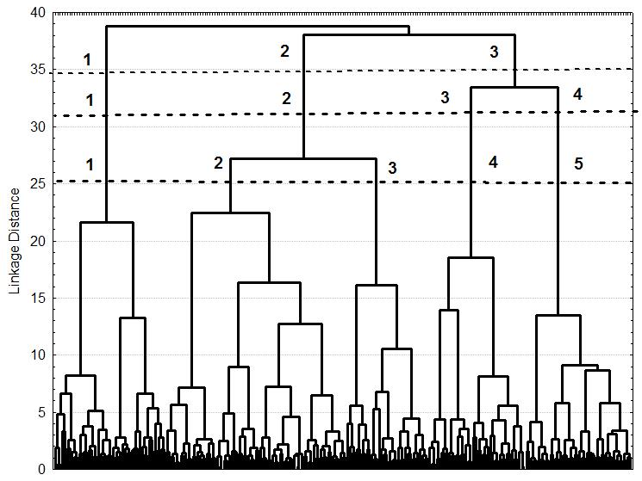
Типологические классы МИ

Slide 18
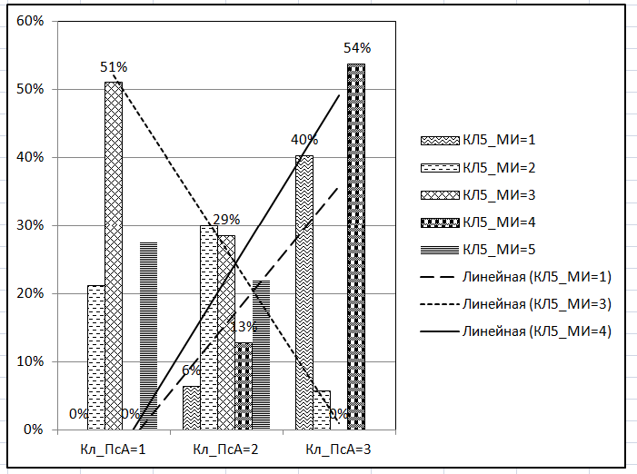
Встречаемость типологических классов МИ у работников с разным уровнем психической адаптации (χ² =133,5, р=0,000)

Slide 19
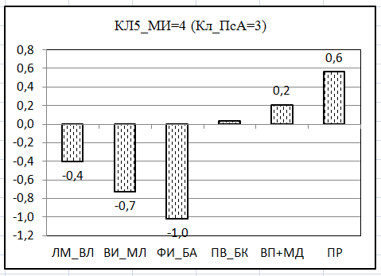
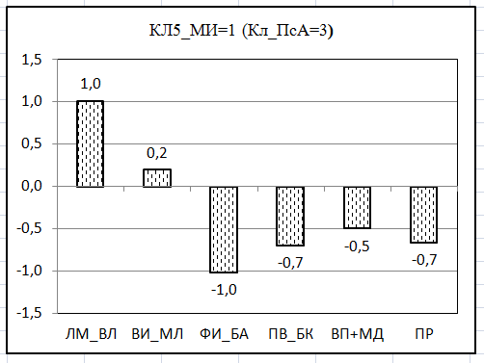
«Профили» типологических классов МИ, характерные для работников с низким уровнем психической адаптации

Slide 20
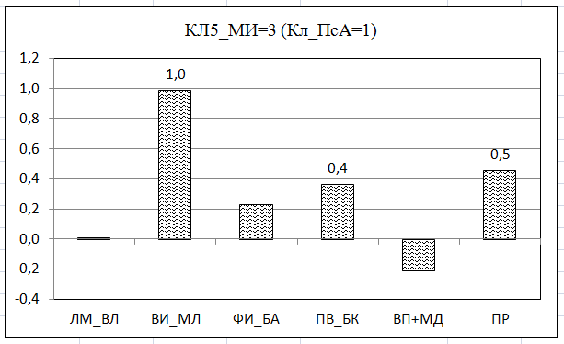
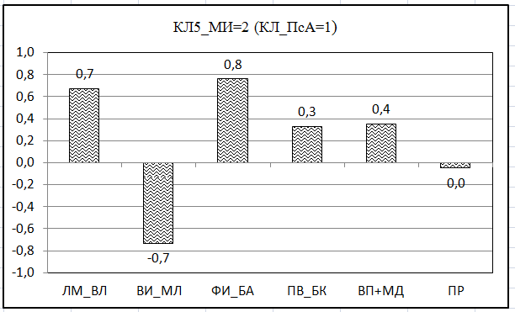
«Профили» типологических классов МИ, характерные для работников с высоким уровнем психической адаптации

Slide 21
Классификационная матрица распознания агрегированных классов психической адаптации по факторам множественного интеллекта
 | % правильной классификации | Классы психической адаптации
 |  | ПсА=0 | ПсА=1
ПсА=0 | 71,9 | 141 | 55
ПсА=1 | 74,4 | 11 | 32
Средний % | 72,4 | 152 | 87

Slide 22
Вероятностная номограмма предварительной оценки качества прогнозирования психической адаптации по данным МИ

Slide 23
Вероятностная номограмма экспресс- оценки риска нарушения психической адаптации работников опасных производств по данным МИ

Slide 24
Благодарю за внимание!

